Slide 1
VĂN BẢN 1: SỐNG, HAY KHÔNG SỐNG – ĐÓ LÀ VẤN ĐỀ

Slide 2
Khởi động

Slide 3
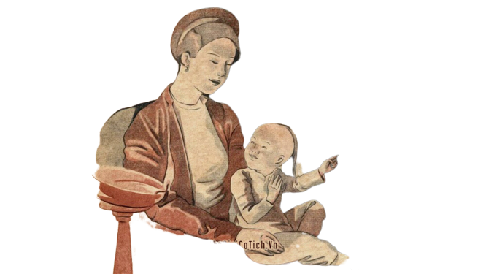
Câu 1: Từ có 7 chữ cái. Đây là chi tiết nghệ thuật quan trọng trong tác phẩm “Chuyện người con gái Nam Xương” của Nguyễn Dữ tạo ra thắt nút và mở nút cho tác phẩm.
Đáp án: Cái bóng.

Slide 4
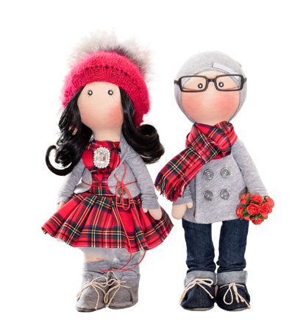
Câu 2: Từ có 7 chữ cái. Điền vào chỗ trống để tạo thành tên tác phẩm của Khánh Hoài: “Cuộc … … của những con búp bê”.
Đáp án: chia tay

Slide 5
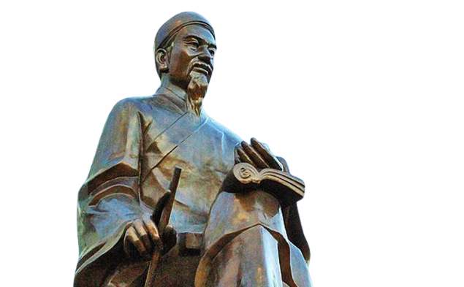
Câu 3: Từ có 8 chữ cái. Đây là tên nhân vật chính trong tác phẩm “Đoạn trường tân thanh” của Nguyễn Du.
Đáp án: Thúy Kiều.

Slide 6
Câu 4: Trong đoạn trích “Trong lòng mẹ” của Nguyên Hồng người mẹ đã trở về vào ngày gì của cha Hồng?
a. Sinh nhật
b. Giỗ
c. Hết tang
d. Bốc mộ

Slide 7
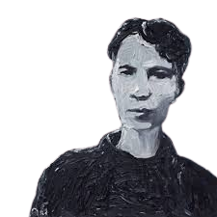
Câu 5: Từ có 6 chữ cái. Đây là tên một truyện ngắn của Nam Cao viết về số phận đau khổ của người nông dân nghèo đã phải ăn bả chó để tự vẫn.
Đáp án: Lão Hạc

Slide 8
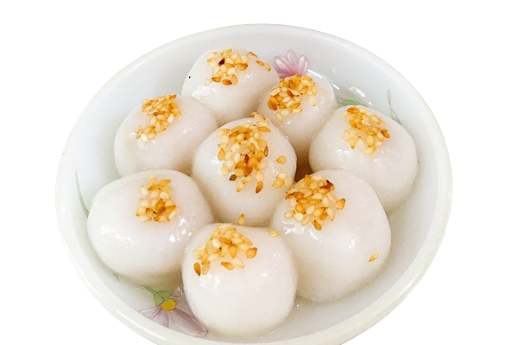
Câu 6: Có 11 chữ cái. Tác giả của bài thơ “Bánh trôi nước”.
Đáp án: Hồ Xuân Hương

Slide 9
TÌM HIỂU TRI THỨC NGỮ VĂN

Slide 10
I. Bi kịch
1. Yếu tố cốt lõi của bi kịch là cái bi. Cái bi là phạm trù mĩ học xác định giá trị thẩm mĩ của những xung đột không thể giải quyết, được khai triển trong tiến trình hành động tự do của nhân vật, kèm theo xung đột này là những đau khổ và tiêu vong của nhân vậthoặc sự mất mát những giá trị đời sống của nó.
2. Những chủ đề: định mệnh ngang trái, khát vọng kì vĩ không thể thành hiện thực, những mất mát lớn lao, sự nổi loạn chống lại trật tự thế giới,…

Slide 11
II. Nhân vật và xung đột trong bi kịch
1. Xung đột trong bi kịch những mâu thuẫn hệ trọng, gay gắt giữa lựa chọn hành động tự do của nhân vật với cái tất yếu khách quan được thể hiện và cả cái tất yếu chủ quan.
2. Nhân vật chính trong bi kịch phải trải qua những đau khổ, giằng xé cả về thể xác lẫn tinh thần, rơi vào những tình huống nặng nề, bế tắc, thường có kết cục bi thảm.
3. Lời thoại căng thẳng, chất chứa biện luận. thể hiện suy tư trăn trở và thể hiện ý chí mạnh mẽ, không chịu khuất phục.

Slide 12
III. Hiệu ứng thanh lọc của bi kịch
1. Hiệu ứng thanh lọc của bi kịch (sự tẩy rửa trong bi kịch), thuật ngữ từ thời cổ đại Hi Lạp, dùng chỉ sự tác động của bi kịch Hi Lạp đối với người xem, hướng họ về cái thiện, cái đẹp, tránh xa cái ác, cái xấu.
2. Theo dõi hành động kịch căng thẳng, gay gắt, kết cục bi thảm, người tiếp nhận bi kịch có thể sợ hãi, kinh hoàng, thương cảm, xót xa như chính mình đang trải nghiệm những bế tắc trong cuộc sống nhân vật.

Slide 13
ĐỌC VĂN BẢN 1: SỐNG, HAY KHÔNG SỐNG – ĐÓ LÀ VẤN ĐỀ

Slide 14

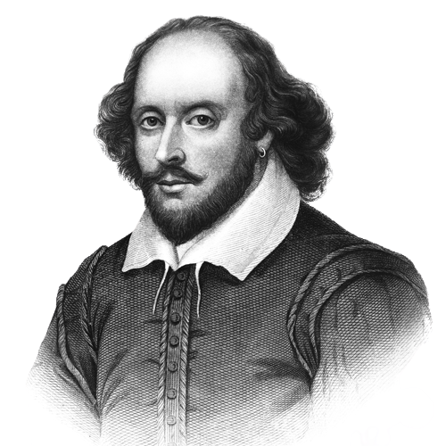
I. Tìm hiểu chung
1. Tác giả
a. Cuộc đời
- Uy-li-am Sếch-xpia (1564-1616) là nhà soạn kịch, nhà thơ lớn nhất nước Anh thời kì Phục hưng.
- Ông sinh ra trong một gia đình buôn bán len dạ. Khi ông 14 tuổi, do gia đình sa sút nên ông buộc phải thôi học.

Slide 15

- Từ 1585, ông lên Luân Đôn kiếm sống, làm giúp việc cho đoàn kịch, rồi thành diễn viên, nhà soạn kịch và người đồng sở hữu đoàn kịch.
- 1599, ông tham gia xây dựng nên Nhà hát Địa Cầu.

Slide 16
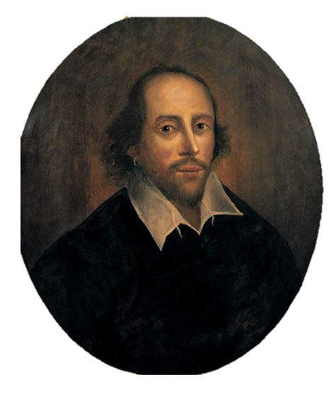
b. Sự nghiệp
- Sáng tác của ông gồm 37 vở kịch, 4 trường ca, 154 bài xon-nê được coi là những kiệt tác hàng đầu thế giới.
- Kịch của ông gồm nhiều thể loại, nổi tiếng nhất là bi kịch.
- Bi kịch của Sếch-xpia chứa đựng tinh thần nhân văn sâu sắc thể hiện qua các nhân vật phóng khoáng, tự do, có tính cách mạnh mẽ; qua lời thoại sắc sảo, tinh tế; nghệ thuật triển khai, đan xen các tuyến xung đột, các tuyến hành động kịch mang tính chất dồn nén, tập trung.

Slide 17

Trò chơi
“Truy tìm mật mã”
N | N | H | A | N | V | A | N | E | N
G | H | I | A | T | K | N | H | A | N
B | T | A | N | M | A | N | H | M | E
C | V | E | A | B | C | I | N | E | A
E | M | R | N | U | N | G | H | J | X
S | F | O | H | D | I | A | C | A | U
X | U | O | N | G | D | A | T | I | D
B | R | U | G | B | I | N | H | A | N
A | P | H | U | C | H | U | N | G | V

Slide 18
1. Sếch-xpia là nhà soạn kịch, nhà thơ nổi tiếng nhất nước Anh thời kì nào?
2. Ông sinh ra và lớn lên ở miền tây nam nước Anh trong một gia đình…?
3. Năm 1599, Sếch-xpia tham gia xây dựng nhà hát nào?
4. Nhân vật kịch của Sếch-xpia thường có tính cách ra sao?
5. Những vở bi kịch của ông chứa đựng giá trị… sâu sắc

Slide 19
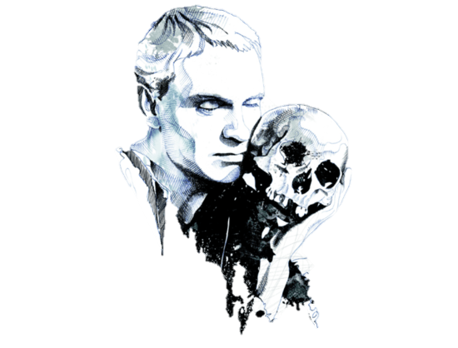
2. Văn bản
a. Vở kịch “Hăm-lét”
- Sáng tác vào khoảng 1599-1601
- Dựa trên cốt truyện về hoàng tử Ăm-lét xứ Đan Mạch trả thù cho cha.
- Sếch-xpia đặt nhân vật trong vở kịch vào bối cảnh hậu kì Phục hưng khi lí tưởng nhân văn chủ nghĩa lâm vào tình trạng khủng hoảng sâu sắc bởi xung đột với thực tế lịch sử nghiệt ngã.
- Vở kịch gồm 5 hồi: Tóm tắt vở kịch

Slide 20
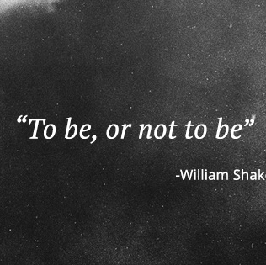
b. Đoạn trích “Sống, hay không sống - đó là vấn đề”
- Đoạn trích thuộc cảnh 1 hồi III của vở kịch
- Ý nghĩa nghệ thuật của đoạn trích: Không chỉ góp phần khơi sâu tư tưởng chủ đề của vở kịch, mà còn gợi nhiều suy ngẫm về bản tính con người, về những nỗi vướng mắc tâm tư và trăn trở muôn đời của con người trong cuộc sống.

Slide 21
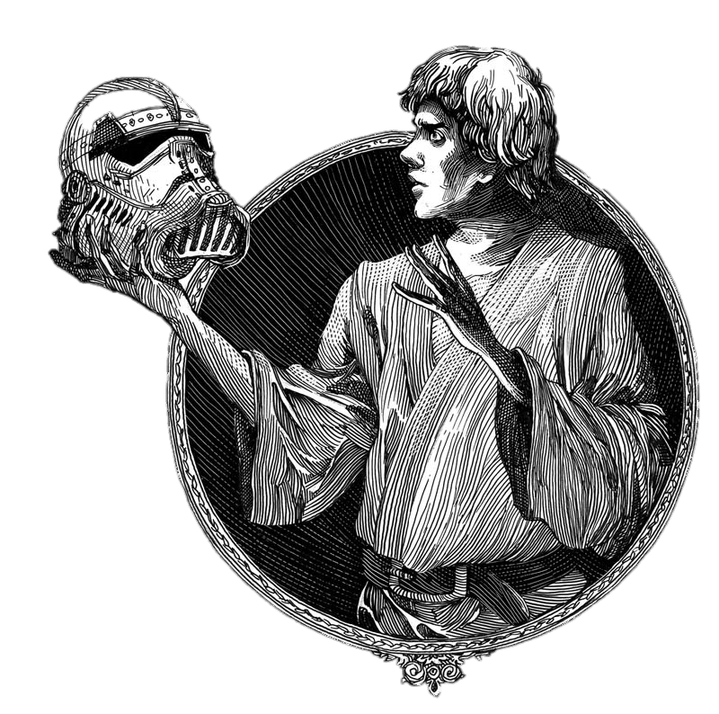
II. Khám phá
văn bản

Slide 22
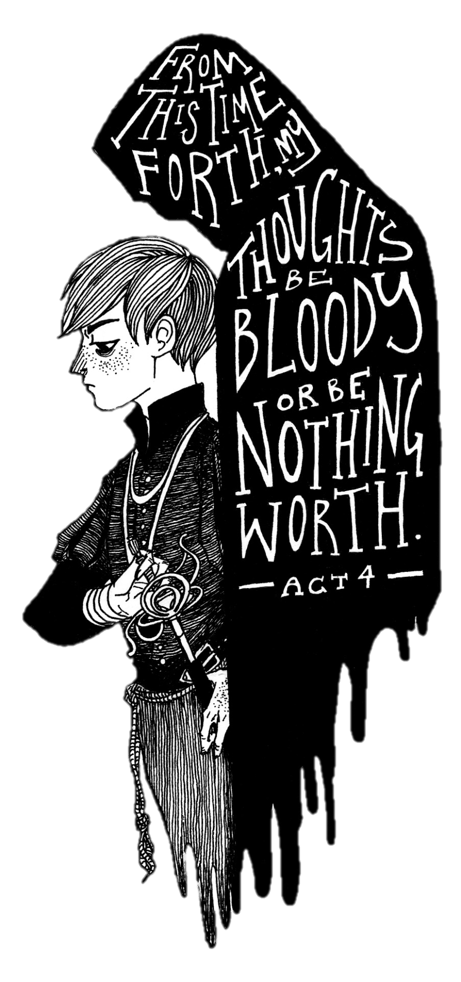
Thảo luận và hoàn thành phiếu học tập sau:
Lời đối thoại | Mối quan hệ với Hăm lét | Nội dung | Ý nghĩa

Slide 23
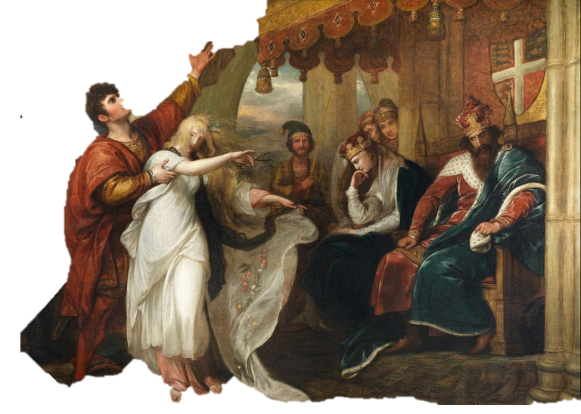
1. Lời thoại trước khi Hăm-lét xuất hiện
- Lời thoại giữa : Vua với Rô-đen- cran và Ghin-đơn-xtơn; Vua với hoàng hậu, Ô-phê-li-a
- Mối quan hệ với Hăm lét: Chú, bạn thân, mẹ ruột, người yêu - đều là những người có mối quan hệ ruột thịt, thân thiết gần gũi với Hăm lét, là nơi có thể tin cậy được

Slide 24
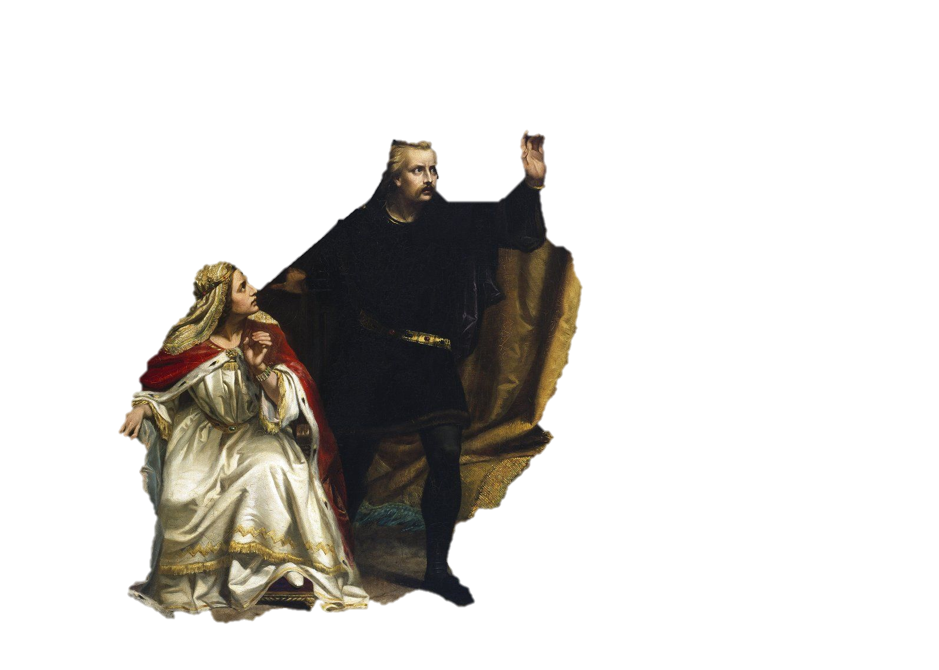
- Nội dung các lời thoại:
+ Bằng những lời đẹp đẽ bề ngoài tưởng chừng như họ quan tâm đến tình trạng của Hăm lét thực chất tất cả đều muốn tìm hiểu tình trạng thực sự của Hăm – lét là điên thật hay giả điên.
+ Vua và Hoàng hậu bộc lộ âm mưu do thám tình hình thực sự của Hăm – lét qua việc bố trí việc nghe trộm cuộc nói chuyện giữa Hăm – lét và Ô-phê-li-a.

Slide 25
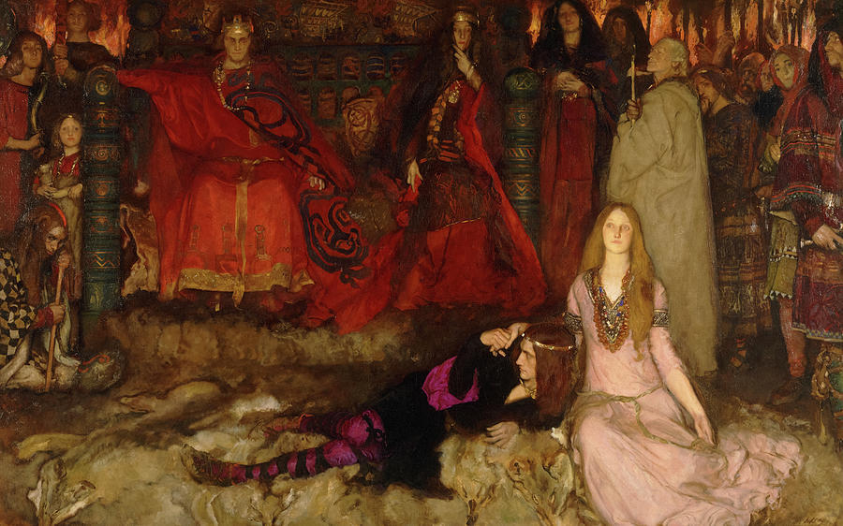
- Ý nghĩa:
+ Tâm trạng bất an của vua và hoàng hậu
+ Tinh thần cúc cung tận tụy của 2 người bạn, Ô-phê-li-a đồng lõa với âm mưu do thám
+ Thời đại đảo điên, giả dối lúc bấy giờ- Là thời đại xã hội Tư sản Anh mới ra đời “mình đã tẩm đầy bùn máu”(Kac-Mac), cũng là thực tại mà Hăm – lét đang đấu tranh để chống lại.

Slide 26

Cuộc thi hùng biện mang tên: “Tobe or not tobe”

Slide 27
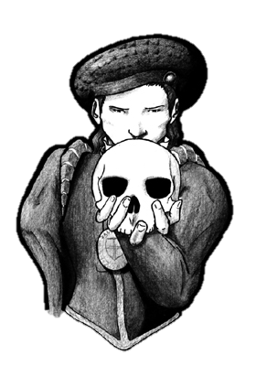
2. Nhân vật Hăm-lét khi xuất hiện
*Lời độc thoại
- Hăm-lét suy tư giữa
Sống | Không sống
-Không hành động -Sống nhục nhã, hèn hạ -Chịu đựng mọi điều đảo điên giả dối | - Hành động - Cầm vũ khí đứng lên đấu tranh - Chết

Slide 28
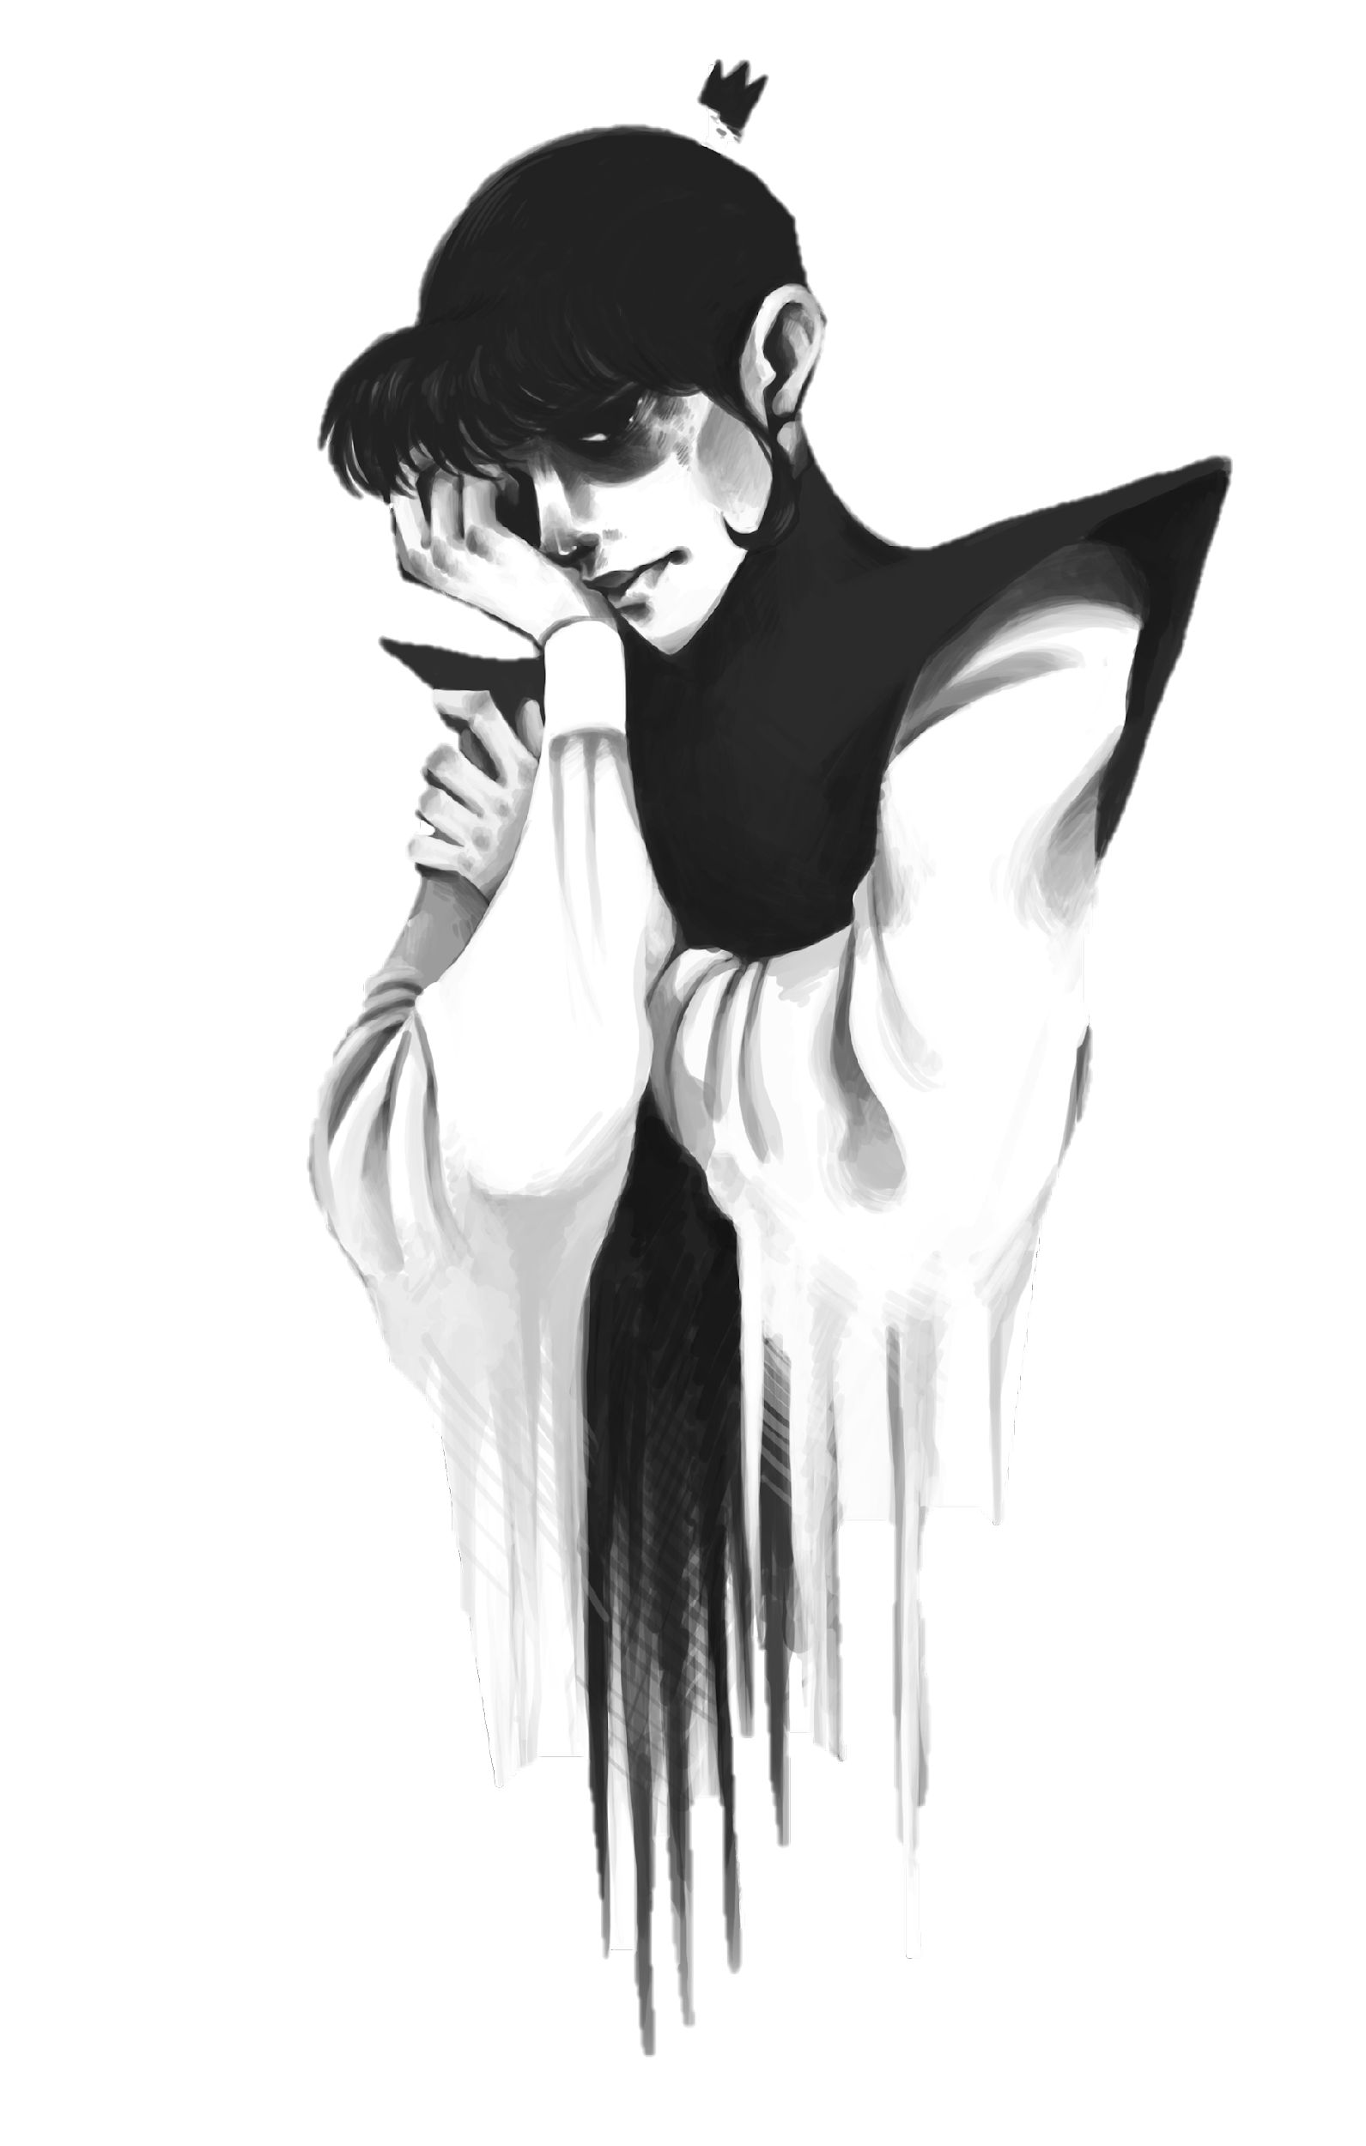
- Hăm – lét chọn hành động, lại rơi và xung đột mới là: Chết và sẽ mơ thấy ác mộng
Chết
Đáng mong muốn | Khó khăn
- Chấm dứt mọi khổ đau - Thoát khỏi thể xác trần tục | - Mơ - Mọi khổ cực mà nhân dân phải chịu đựng

Slide 29
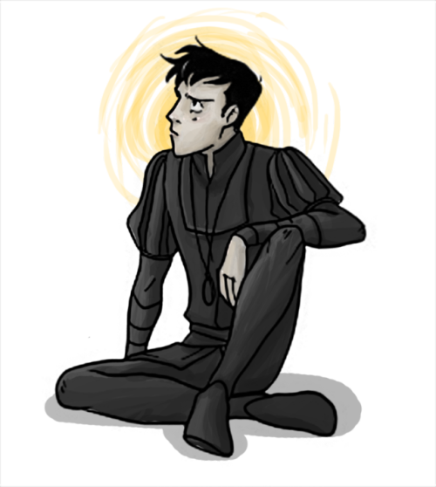
* Lời đối thoại với Ô-phê-li-a
- Hăm-lét nói những lời nói tàn nhẫn để đoạn tuyệt quan hệ với nàng
- Cũng là tín hiệu khẳng định rằng Hăm-lét đưa ra lựa chọn của bản thân là quyết tâm chống lại hiện thực xã hội đảo điên xảo trá lúc đó

Slide 30

III. Tổng kết

Slide 31
1. Nội dung
Đoạn trích Sống, hay không sống - đó là vấn đề được tác giả thể hiện không chỉ nêu lên tư tưởng, chủ đề của tác phẩm mà con nêu lên những suy ngẫm về bản tính của con người, những trăn trở, lo âu của con người trong cuộc sống đầy gian nan, vất vả, những rủi ro vẫn đang thường trực xảy ra.

Slide 32
2. Nghệ thuật
- Xây dựng nhân vật trong tác phẩm kịch độc đáo, tinh tế,
- Tình huống kịch hấp dẫn gây nên những ấn tượng sâu sắc trong tâm trí người tiếp nhận
- Sự kết hợp khéo léo giữa ngôn ngữ đối thoại với ngôn ngữ độc thoại của các nhân vật

Slide 33
LUYỆN TẬP
Viết đoạn văn (khoảng 150 chữ) nêu cảm nhận của bạn về con người Hăm lét được thể hiện qua lời độc thoại trong đoạn trích Sống hay không sống-đó là vấn đề.

Slide 34
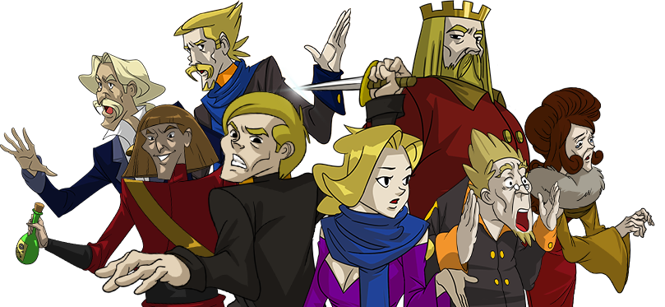
Sân khấu hóa đoạn trích đã học hoặc một đoạn trích trong vở kịch Hăm lét hoặc trong một vở kịch khác của Sếch- xpia.

